Slide 1
ЧТО ТАКОЕ
«ФУНКЦИОНАЛЬНАЯ ГРАМОТНОСТЬ»?
Функциональная грамотность
– это способность человека использовать приобретаемые в течение жизни знания для решения широкого
диапазона жизненных задач в различных сферах человеческой
деятельности, общения и социальных отношений

Slide 2
ФУНКЦИОНАЛЬНО ГРАМОТНЫЙ ЧЕЛОВЕК
успешно взаимодействует с изменяющимся окружающим миром;
решает различные стандартные и не стандартные жизненные задачи;
строит социальные отношения;
обладает рефлексивными умениями оценивать свою грамотность;
не останавливается на достигнутом уровне образованности.

Slide 3
ФУНКЦИОНАЛЬНАЯ ГРАМОТНОСТЬ ВКЛЮЧАЕТ В СЕБЯ
СЛЕДУЮЩИЕ КОМПЕТЕНЦИИ:
- Математическую грамотность
Читательскую грамотность
Естественно-научную грамотность
Финансовую грамотность
Глобальные компетенции
Креативное мышление

Slide 4
ХАРАКТЕРИСТИКАМИ УРОВНЕВЫХ ПОКАЗАТЕЛЕЙ ФУНКЦИОНАЛЬНОЙ ГРАМОТНОСТИ УЧАЩИХСЯ ЯВЛЯЮТСЯ:
целепологание: - осознание учеником потребности и
способности к самореализации; - возникновение учебно- познавательного интереса; - владение приемами самостоятельной работы; - осмысление терминов, понятий, общеучебных умений и навыков;
планирование: - способность ориентироваться в условиях
задачи; - выделение алгоритма поиска необходимой информации;
принятие решения: - выбор оптимального варианта для
решения поставленной задачи; анализ планов деятельности;
выполнение: - умение работать с текстом, рисунком, схемой и графиком.
оценка результатов которая проходит по критериям: не может быть допустимой, допустимая, высоко допустимая и наиболее эффективная.

Slide 5
В процессе
изобразительной деятельности учащиеся
усваивают графические и живописные умения и навыки,
учатся наблюдать, окружающего мира.
анализировать предметы и явления
Таким образом,
искусство служит
учебный предмет изобразительное
эффективным средством познания
действительности и одновременно помогает развитию и формированию зрительных восприятий, воображения, пространственных представлений, памяти, чувств и других психических процессов.
Знания, умения и навыки находят широкое применение как
на других уроках, так и в дальнейшей трудовой Умение рисовать, зрительно представлять
деятельности.
различные объекты необходимо во многих профессиях.

Slide 6
ВОПРОСЫ И ЗАДАНИЯ,
РАЗВИВАЮЩИЕ ФУНКЦИОНАЛЬНУЮ ГРАМОТНОСТЬ
НА УРОКАХ ИСКУССТВА

Slide 7
«ГРАФФИТИ»
Проанализируйте высказывания обучающихся о граффити.
Вопросы:
1 Какие высказывание «за», а какие «против» граффити?
2 Почему граффити сравнивают с рекламой?
3.С кем из авторов вы согласны?
Татьяна. «Я киплю от злости, потому что уже в четвертый раз стену школы очищают и перекрашивают, чтобы избавиться от граффити. Творчество – это великолепно, но люди должны найти такой способ самовыражения, который не понесет за собой лишний ущерб для общества».
Ольга. «О вкусах не спорят. Общество переполнено информацией и рекламой. Огромные навязчивые афиши на улицах. Они допустимы? Да, в большинстве своем. А граффити приемлемы? Тут мнения расходятся. Люди, которые устанавливали рекламные щиты, спрашивали вашего разрешения? Нет. А почему тогда люди, занимающиеся граффити, должны вас спрашивать?»

Slide 8
«КАРТИНА МАЛЕВИЧА»
Ниже представлена ветка форума, посвященная обсуждению картины Малевича «Черный квадрат». Изучите сообщения пользователей форума.
Вопросы:
Мнение какого участника дискуссии больше всего соответствует вашему мнению о картине
Малевича?
Запишите имя участника и приведите два
аргумента из текста, чтобы проиллюстрировать ваш ответ.

Slide 9
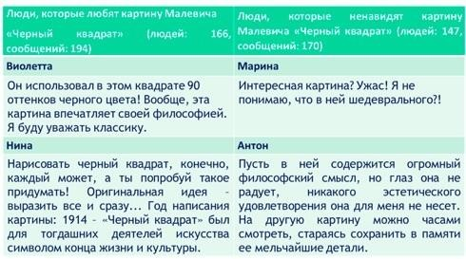
«КАРТИНА МАЛЕВИЧА»

Slide 10
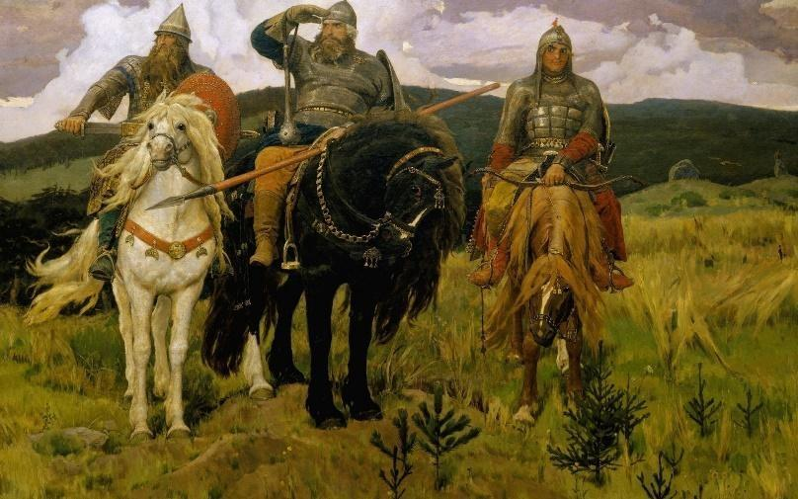
ПО ОПИСАНИЮ КАРТИНЫ ВСПОМНИТЕ НАЗВАНИЕ
ХУДОЖЕСТВЕННОГО ПОЛОТНА.
ПОДБЕРИТЕ МУЗЫКАЛЬНОЕ ПРОИЗВЕДЕНИЕ К НЕМУ
На этой картине мы увидим всадников на белой, вороной и гнедой лошадях.
Это мифическое олицетворение созидательных сил земли русской. Могучие фигуры на конях вздымаются подобно горам или исполинским деревьям. Зоркие глаза пристально высматривают врага и следят за тем, чтобы народ был в безопасности и никем не обижен. Фоном служит прекрасная русская природа.

Slide 11
ВСТАВЬТЕ ПРОПУЩЕННОЕ СЛОВО
И любой предмет, какой бы то ни было формы, можно разложить на сумму основных
фигур – прямоугольников, треугольников, кругов и овалов

Slide 12
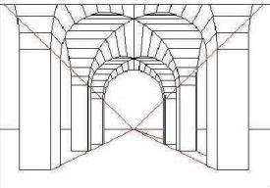
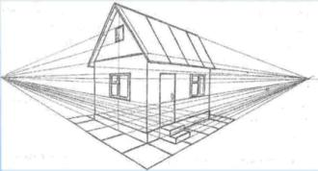
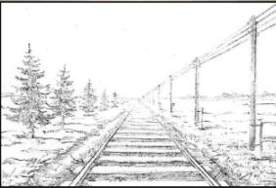
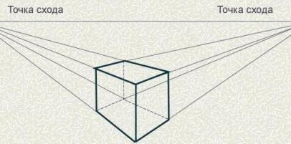
ПРИМЕР ТВОРЧЕСКОГО ЗАДАНИЯ:
«ПЕРСПЕКТИВА»
ДОБАВЬТЕ ПОДПИСИ К ИЗОБРАЖЕНИЯМ
Угловая перспектива
Центральная линейная перспектива

Slide 13
НАИБОЛЕЕ УСПЕШНЫМИ ДЛЯ РЕШЕНИЯ ПРОБЛЕМ ФОРМИРОВАНИЯ ЧИТАТЕЛЬСКОЙ ГРАМОТНОСТИ ЯВЛЯЮТСЯ ЗАДАНИЯ СЛЕДУЮЩЕГО ХАРАКТЕРА:
- определите правильность / неправильность
утверждений;
- продолжите предложение;
- подчеркните в тексте всѐ, что касается …;
- выделите всѐ, что характеризует …;
- найдите ответ на вопрос…;
- составьте маршрут экскурсии для…;
- сделайте макет билета…;
- составьте афишу спектакля…;
- найдите, укажите и исправьте ошибки.

Slide 14
ВИДЫ ЗАДАНИЙ, НАПРАВЛЕННЫХ НА ФОРМИРОВАНИЕ
ФУНКЦИОНАЛЬНОЙ ГРАМОТНОСТИ НА УРОКАХ
ИЗОБРАЗИТЕЛЬНОГО ИСКУССТВА:
Владение способом стилизации (упрощения) сложной
формы
Применение полученных знаний и способов изображение сложной формы
Выявление основных визуальных характеристик предметов, самоанализ
Нахождение ошибок в изображении
Опыт работы в роли эксперта
Выявление критерий оценивания
Практическая работа по предложенной инструкции

Slide 15
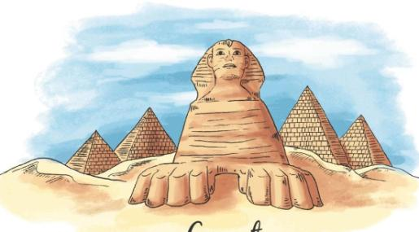
ПРИМЕР
«ИЗОБРАЖЕНИЕ УКРАШЕНИЙ ДРЕВНЕГО ЕГИПТА».
Основным | ремеслом | Древнего | Египта было ювелирное
искусство. | Египтяне | верили, | что драгоценности несут
определѐнный магический смысл.
Основными украшениями были: подвески, ожерелья, браслеты, серьги. На них можно увидеть знаки - обереги, древние символы богов и царей, выстроенные в узор с символическим значением.

Slide 23
СОДЕРЖАНИЕ ФУНКЦИОНАЛЬНОЙ ГРАМОТНОСТИ
ПРИМЕНИТЕЛЬНО К ОБРАЗОВАТЕЛЬНОЙ ОБЛАСТИ
- ИСКУССТВО
Эстетическая грамотность
Ориентация в памятниках культуры среды проживания
(Знание основных стилей в музыке, литературе,
архитектуре; литературных жанров; стилей и направлений
в одежде; деловой костюм мужчины и женщины;
разными
требования к одежде, предъявляемые
профессиями; элементы домашнего убранства и дизайн;
косметика индивидуальности)
Л.М.Перминова, доктор педагогических наук, профессор кафедры управления персоналом Московского института открытого образования.

Slide 24
Эстетическая важнейшие личности.
и художественная культура —
составляющие духовного облика
От их наличия
и
степени
развития
в человеке
зависит его
интеллигентность,
творческая и деятельности,
направленность
устремлений
особая одухотворенность
отношений к миру и
другим людям.
Без развитой способности к эстетическому чувствованию, переживанию человечество вряд ли смогло реализовать себя в столь разносторонне богатом и прекрасном мире « второй природы », то есть культуры.

Slide 25
На уроках ИЗО мы «не выращиваем» профессиональных художников, но мы развиваем
у обучающихся креативное
мышление,
стимулируем самостоятельный поиск нужной
работать в коллективе, знакомимся с искусством и культурой родного края.
Мы создаем условия для формирования индивидуальности, личности, которая будет легко адаптироваться в быстро меняющемся мире.
информации | в различных | источниках, | даем
возможность | выбора путей | решения, | учимся

Slide 26
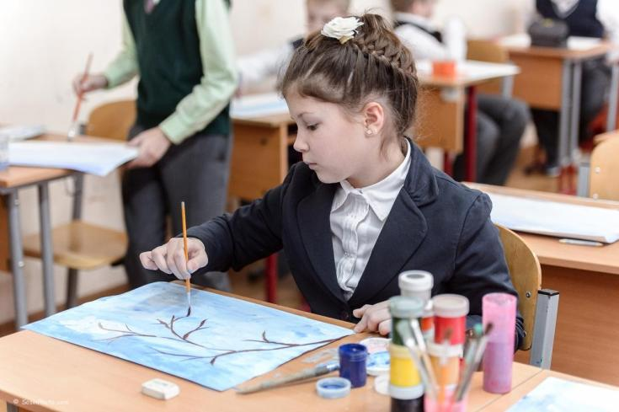
Желаем успехов

